Slide 1





Edificaciones
Excéntricas y
Raras en el Mundo

Slide 2
Todas las ciudades cuentan con edificios que no terminamos de entender cuál fue el objetivo con el que los construyeron. Algunos tienen formas extrañas o fueron pintados y decorados con colores extravagantes o demasiado llamativos. Otros, son fascinantes obras de arte que no podemos dejar de admirar y aquí encontrarás un poco de cada uno de estos diseños.

Slide 3
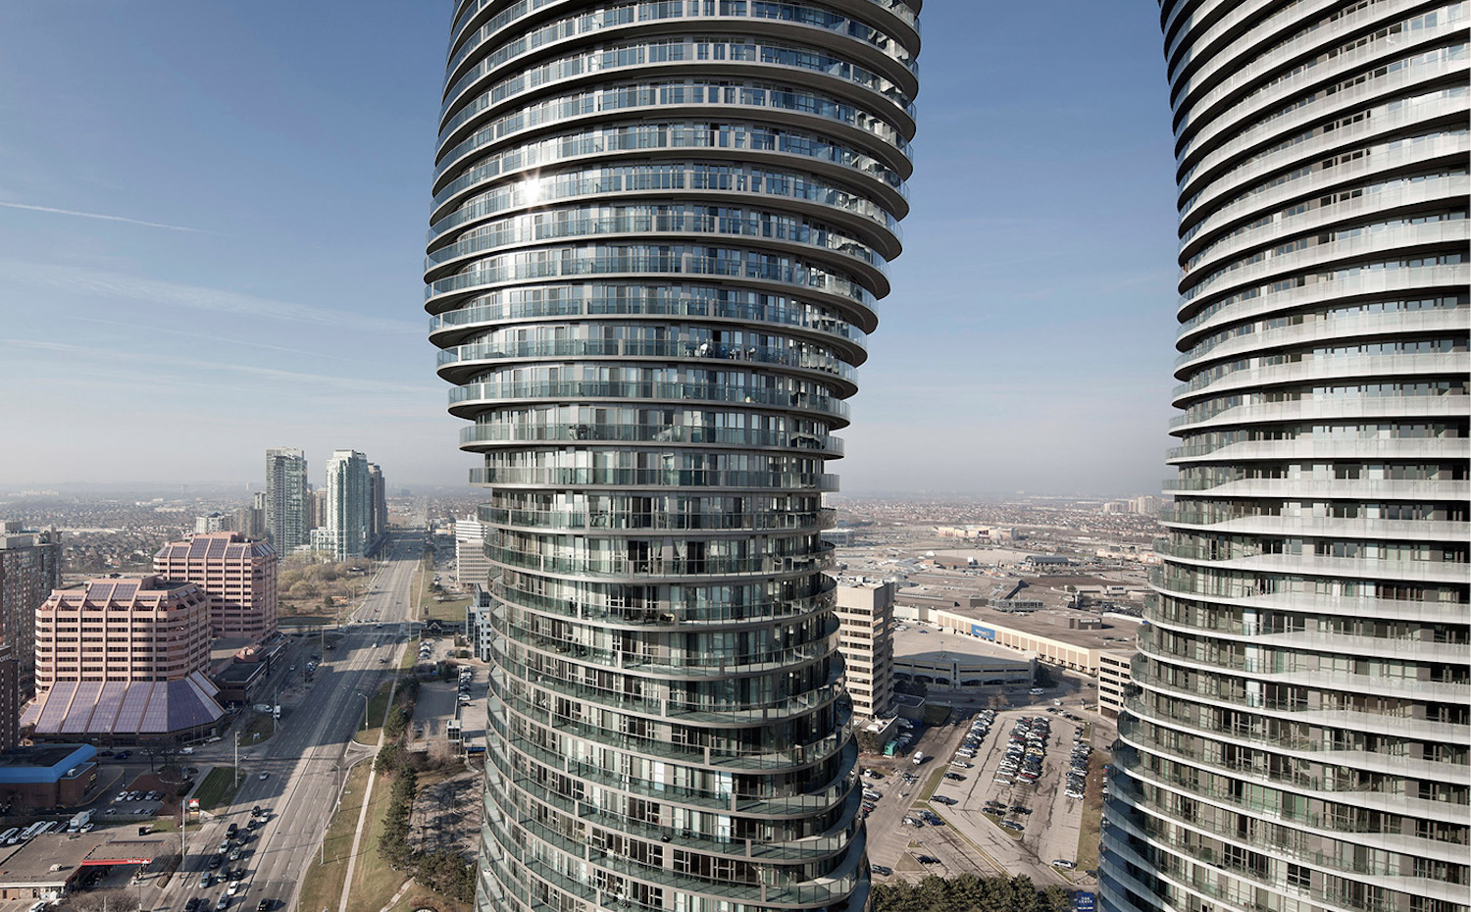
Absolute Towers, de MAD Architects en Mississauga (Canadá)

Slide 4
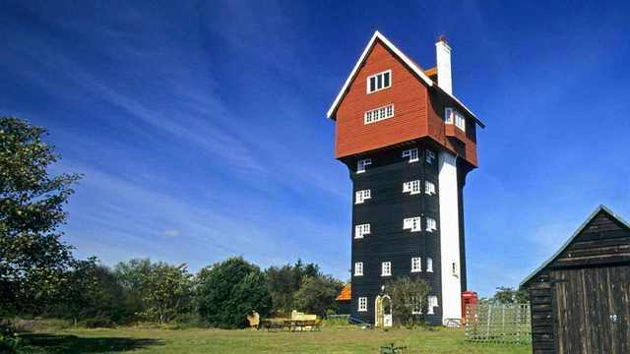
La Casa en las Nubes (Thorpeness, Suffolk)
Originalmente construida como una torre de agua, la Casa en las Nubes fue convertida en un hogar en el año 1978, contando con 5 habitaciones y 3 baños.

Slide 5
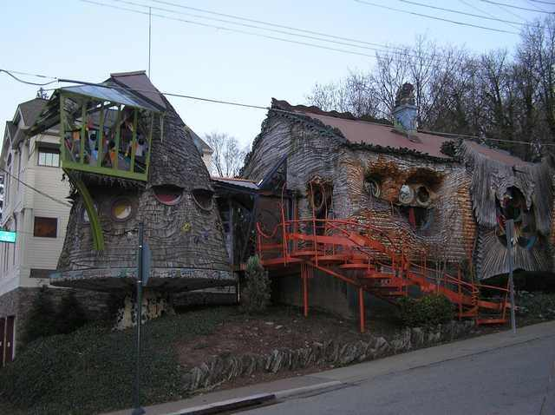
La Casa Hongo (Cincinnati, Ohio, Estados Unidos)
Construida por el arquitecto Terry Brown entre el año 1996 y 2006, esta casa es uno de los más famosos paisajes de la ciudad de Cincinnati.

Slide 6
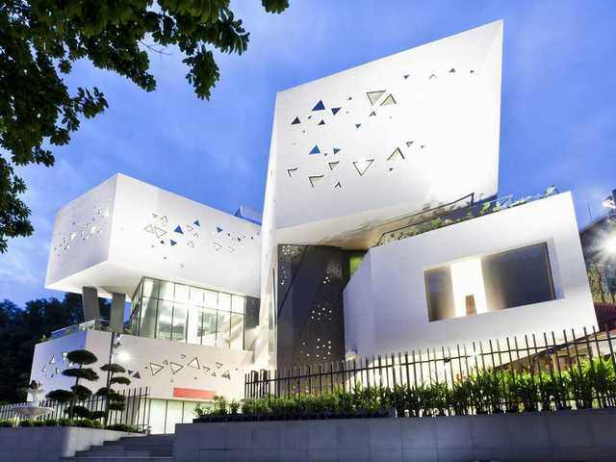
Wat Ananda Metyarama (Singapur)
La nueva ala del templo budista Wat Ananda Metyarama, en Singapur, fue inaugurada
en enero del 2014.

Slide 7
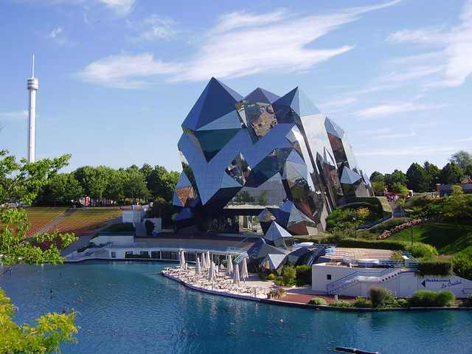
Futuroscopio (Poitiers, Francia)
Este edificio dentro del parque Futuroscopio contiene una pantalla del tamaño de una cancha de tenis, que muestra la increíble historia del
Dr Biruté Mary Galdikas y el Dr Daphne Sheldrick en su travesía entre Kenia y Borneo.

Slide 8
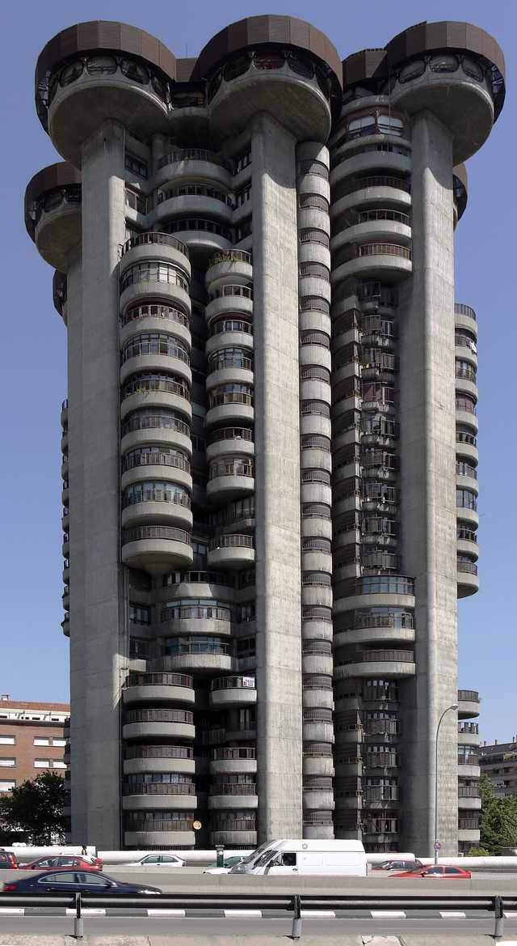
Torres Blancas (Madrid, España)
Construido en 1968, este es un edificio solo, diseñado por Francisco Javier Sáenz de Oiza, destinado a ser el pionero español de los años 60 y 70.

Slide 9
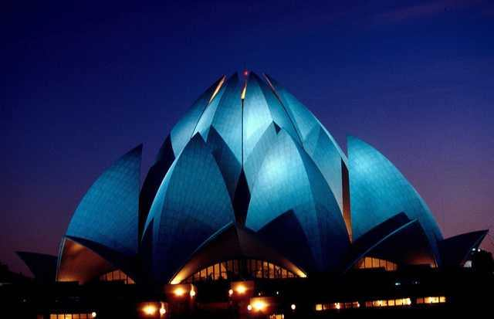
El Tempo de Lotus (Delhi, India)
La casa principal de alabanza de los miembros de la Fe Bahá'í en la India. En este culto religioso se cree en una unidad espiritual de todos los seres humanos.

Slide 10
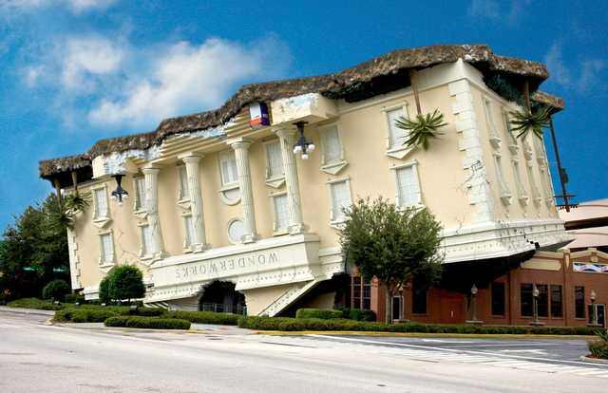
Wonderworks (Orlando, Florida)
Wonderworks es una compañía que crea productos de entretenimiento en los centros de Estados Unidos. Presenta exhibiciones interactivas y educacionales, así como divertidos juegos del tipo de láser.

Slide 11
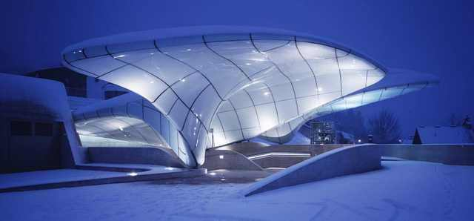
Teleférico Nordpark
(Innsbruck, Austria)
El ganador del Festival Mundial de Arquitectura en el año 2008, este teleférico
fue diseñado para
mimetizar con
el paisaje
helado..

Slide 12
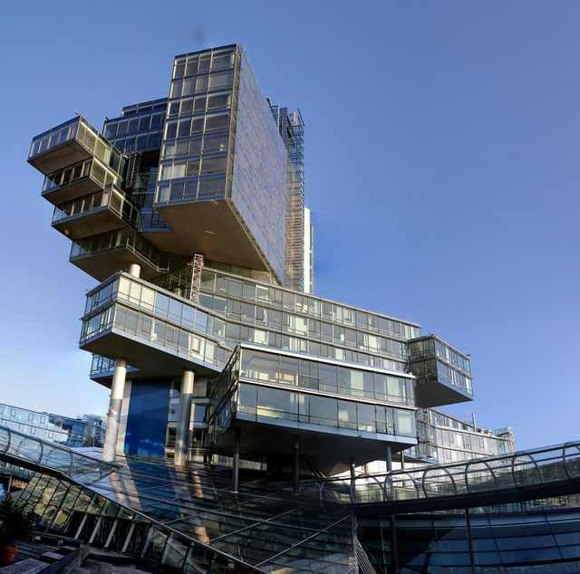
Edificio Nord LB (Hannover, Alemania)
La oficina principal de la compañía Norddeutsche Landesbank, construido para minimizar el gasto de energía en refrigeración, calefacción e iluminación. Presenta un fantástico patio que se encuentra abierto al público y contiene tiendas, restaurantes y espejos de agua, entre otras atracciones.

Slide 13
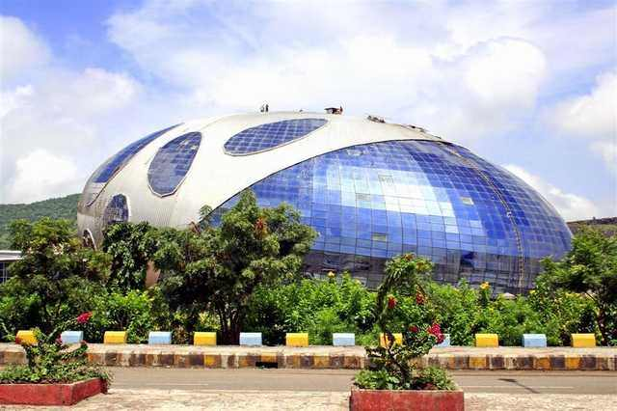
Edificio Infosys (Hinjewadi, Pune, India)
Esta es la oficina central de la compañía Infosys, en la India. Los lugareños dicen que el edificio les recuerda una nave espacial descendiendo…

Slide 14
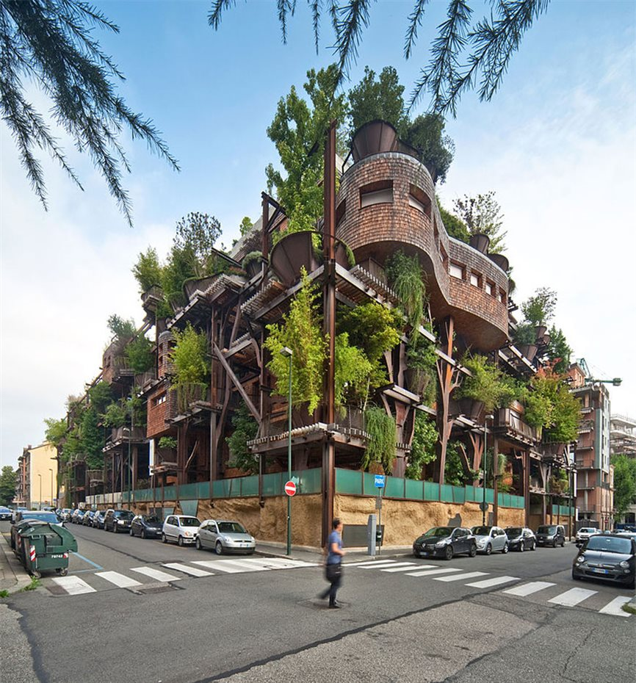
Verde,
de Luciano Pia
en Turín (Italia)

Slide 15
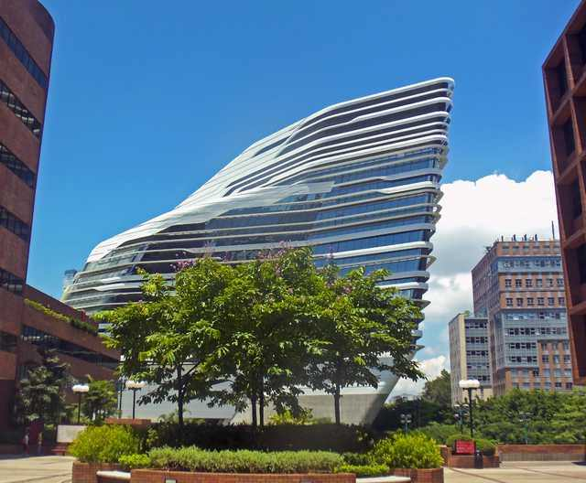
Torre de Innovación del Jockey Club (Hong Kong)
Siendo el recinto de la Universidad Politécnica de Hong Kong, la Torre de Innovación fue diseñada para ser una "estructura modelo que simboliza
y conduce el desarrollo
de Hong Kong como el
centro de diseño
de Asia".

Slide 16
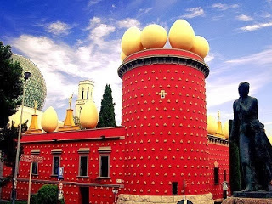
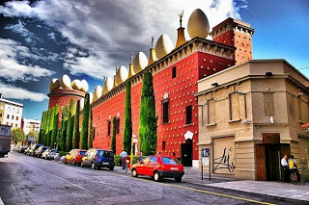
Museo Dalí en Figueras, Cataluña España
El Teatro-Museo Dalí se encuentra en la Plaza Gala-Salvador Dalí, en Figueras museo dedicado enteramente al pintor Salvador Dalí.
. El artista se ocupó personalmente del proyecto del museo, tanto es así que en el interior del complejo está su última habitación y su tumba. Antiguamente era un teatro, construido en 1849. En 1939, durante la Guerra Civil Española, fue destruido por el fuego, que dejó en pie solamente la estructura de lo que había sido una bellísima construcción neoclásica. La trasformación en museo fue llevada a cabo por Ramón Guardiola Rovina, un abogado amante del arte.

Slide 17
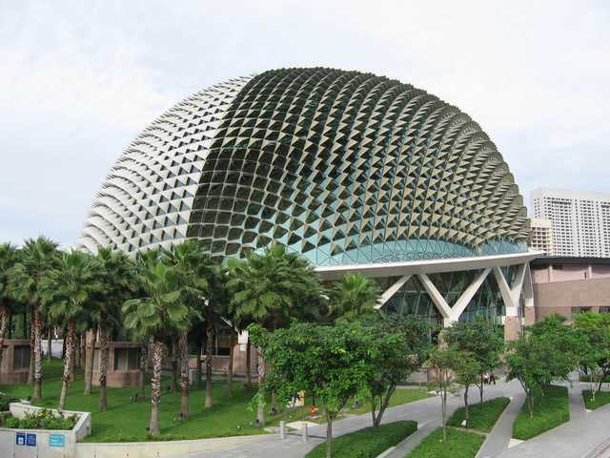
Teatro Esplanade (Singapur)
Tomando su nombre del litoral Esplanade, el teatro contiene una sala
de conciertos y sirve como un
centro de exposiciones
de artes en Singapur.

Slide 18
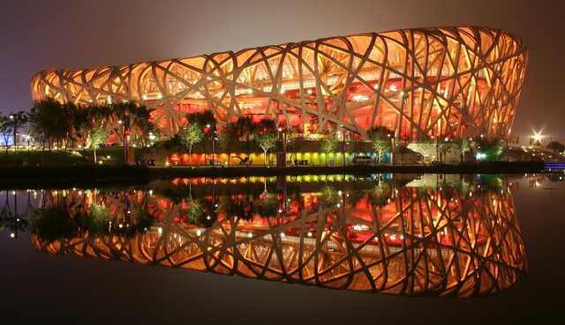
Estadio Nacional de Bejín (Bejín, China)
También conocido como "El nido de pájaro" el Estadio Nacional fue construido para los Juegos Olímpicos y Paralímpicos del verano
del 2008, y se compone de 110 mil
toneladas de acero.

Slide 19
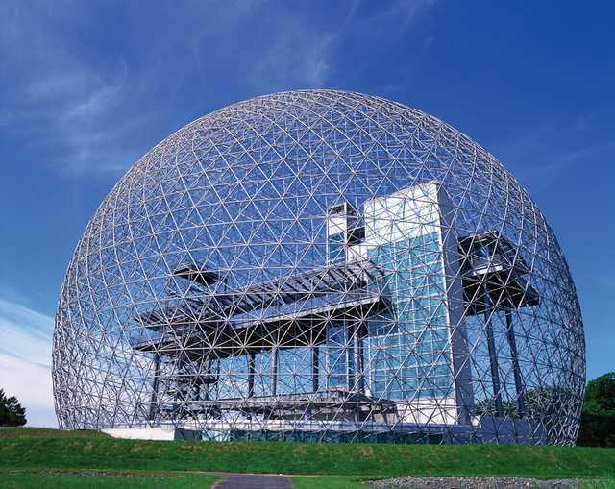
La Biosfera de Montreal (Canadá)
La Biosfera es un museo dedicado a preservar el medio ambiente. Durante su construcción
en 1967 hasta 1976, la cúpula tenía
paneles de acrílico, pero en 1976,
un incendio quemó todos los
paneles, pero la estruc-
tura de acero
sobrevivió.

Slide 20
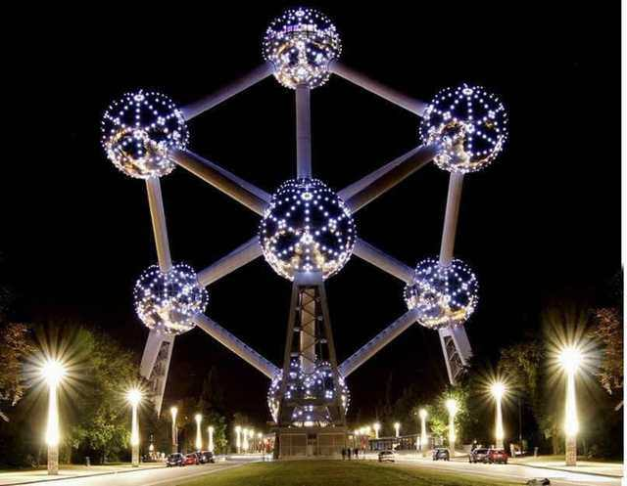
Atomium Bruselas, (Bélgica)
Construido en 1958, fue creado para la Feria Mundial 58. Cada una de las esferas puede ser alcanzada por medio de escaleras o elevadores y cada una contiene una sala de exhibición y espacio público.

Slide 21
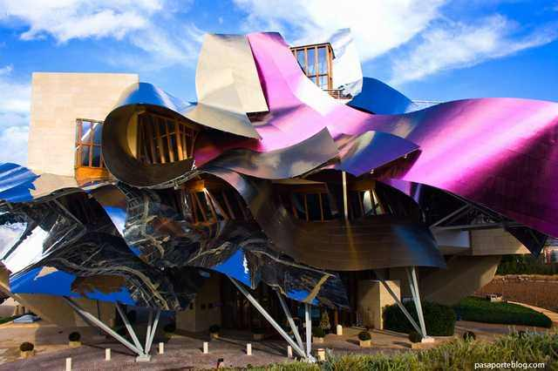
Hotel Marqués de Riscal (El ciego, España)
El edificio está hecho de titanio retorcido,
pintado de color rosa, oro y plata, creado
para recordar el color del vino y de las famosas
botellas de vino Marqués de Riscal.

Slide 22
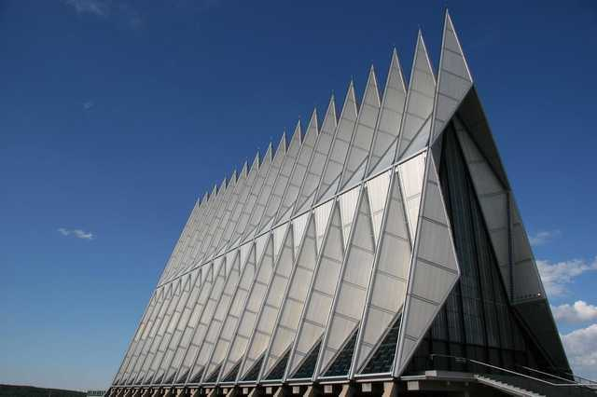
Capilla de La Academia de la Fuerza Aérea (Estados Unidos)
Funcionando como una iglesia católica, protestante, judía, y de todos los tipos de cultos, fue construida en 1962, y está hecha de 100 tetraedros idénticas, cada uno de 23 m de largo, con un peso de cinco toneladas, y cerrado
con paneles de aluminio.

Slide 23
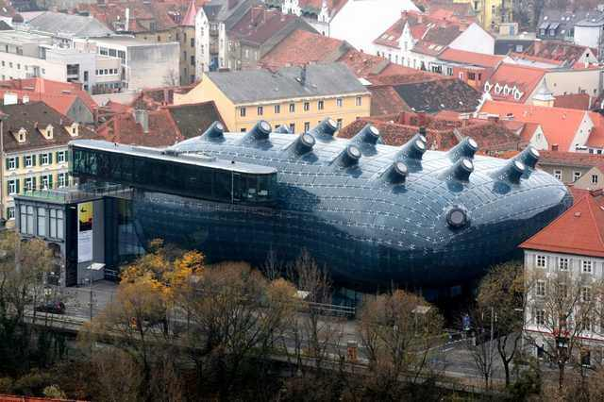
Kunsthaus (Graz, Austria)
Construido en un extraño estilo arquitectónico, esta casa del arte es denominado por los locales como el "Alien amistoso" y es el centro del arte contemporáneo en Austria.

Slide 24
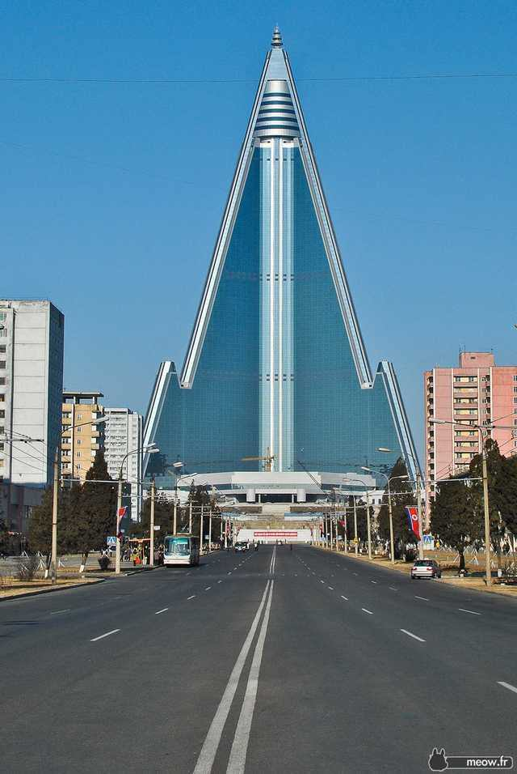
Hotel Ryugyong (Pyongyang, Corea del Norte)
Esta enorme pirámide es un hotel de 105 pisos. Su construcción comenzó en 1987 pero fue parada en 1992 con la caída de la Unión Soviética. La construcción se continuó en el 2008 y fue completada.

Slide 25
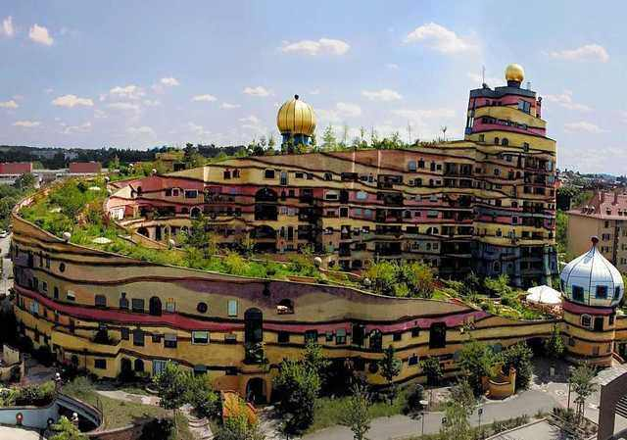
El edificio en Espiral del Bosque (Darmstadt, Alemania)
Este exquisito edificio de departamentos contiene más de 1000 ventanas aunque ninguna es igual a la otra. Lo mismo ocurre con las puertas y picaportes. Todas las terminaciones del edificio son redondeadas, ya que el diseñador se negó a crear líneas rectas…

Slide 26
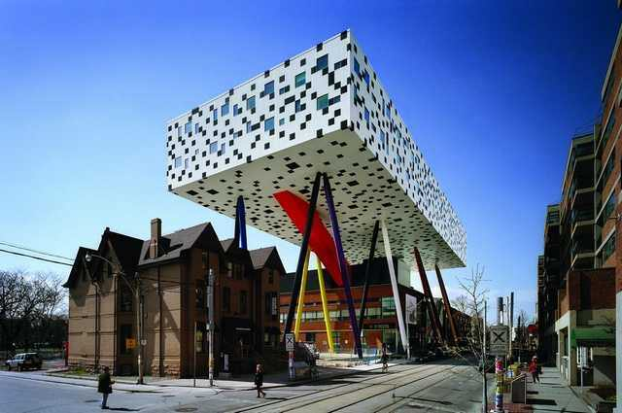
Edificio de la Escuela de Diseño (Toronto, Canadá)
Este centro de diseño fue completado en el año 2004 y fue diseñado como una caja a
cuatro pisos del suelo,
sostenida por pilares de
distintos colores
y ángulos.

Slide 27
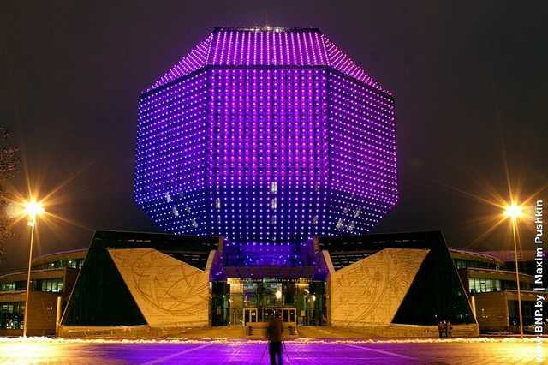
Biblioteca Nacional (Minsk, Bielorrusia)
Aunque no puedas creerlo, este edificio es la nueva Biblioteca Nacional, terminada de construir en 2006 y contiene la más grande colección de material impreso de Bielorrusia y la tercer colección más grande de escritos rusos, además
es el centro cultural y de información del país.

Slide 28
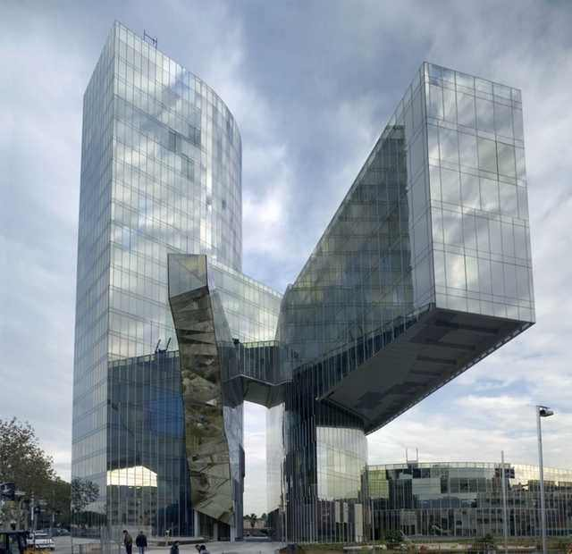
Oficina Central de Gas Natural
(Barcelona, España)
Las nuevas oficinas centrales del Grupo Gas Natural está construido para de manera que el grupo de edificios que se mezclen en ángulos distintos.

Slide 29
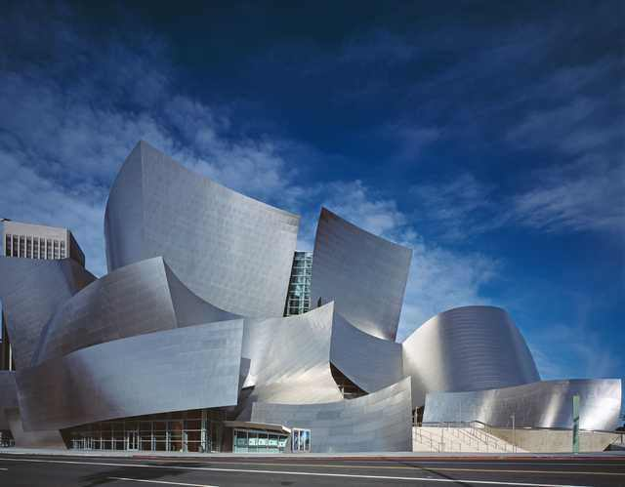
Sala de Conciertos de Walt Disney (Los Ángeles, California)
Con una plaza de estacionamientos que costó $110 millones, el dinero gastado en todo el proyecto se estima en $274 millones. El diseñador, Frank Gehry, construyo el edificio con el fin de alcanzar las mejores condiciones
de acústica posibles.

Slide 30
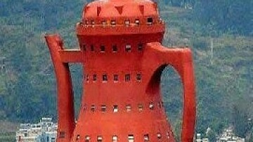
Museo del té CHINA
Sí, tiene sentido esa forma de tetera: se construyo así porque en su interior alberga el Museo del Té, en uno de esos países conocidos por la importancia de esta bebida. No deja de ser curioso pero al menos tiene su explicación,
¿no creéis?

Slide 31
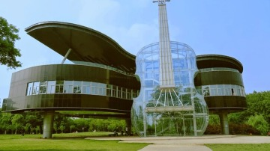
La casa piano
Sí, China es el país por excelencia en el que encontrar edificios extraños; tanto es así que hace poco se prohibió la construcción de éstos, pues el gobierno estaba cansado de llamar la atención. En esta ocasión, os presentamos una casa construida con forma de piano que, además, incorpora un violín.

Slide 32
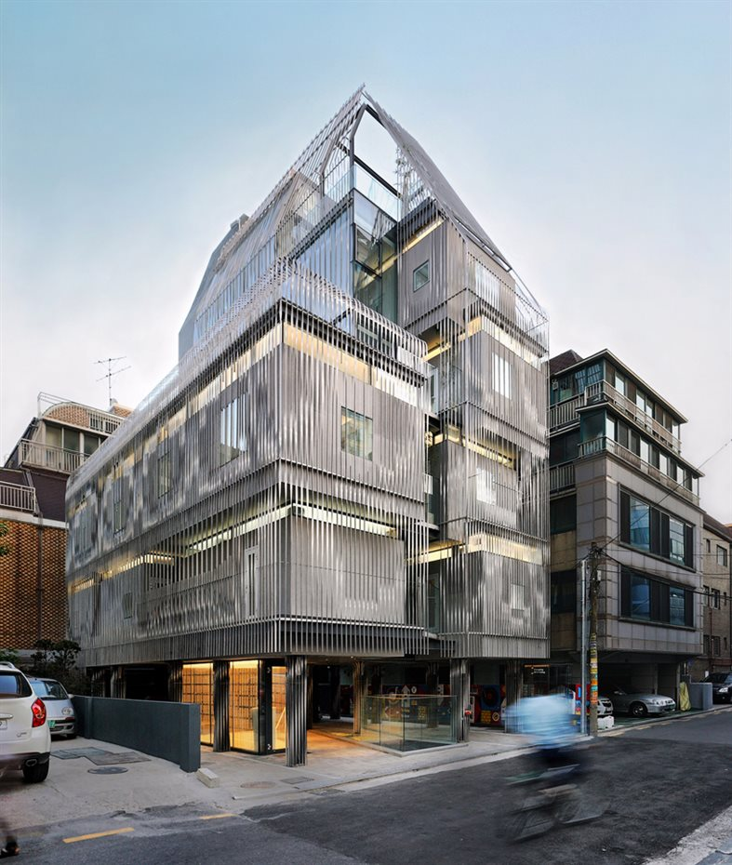
Songpa Micro Housing,
de Single Speed Designs
en
Seúl (Corea del Sur)

Slide 33
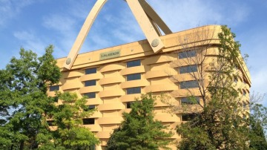
Edificio cesta, ESTADOS UNIDOS
Longaberger Basket, la compañía de cestas más importante de Estados Unidos, decidió construir su sede en Ohio y en un evidente homenaje al producto que vendían... dieron a la construcción esa imagen, la de una cesta. Increíble pero cierto.

Slide 34
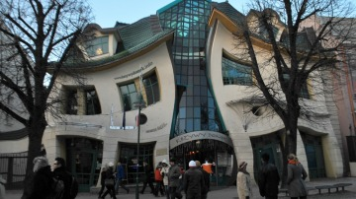
The Crooked House (Polonia)
En español y por motivos evidentes, “la casa torcida”. Diseñada en 2004 en Sopot sus formas curvas que nos resultan imposibles se sostienen a la perfección y dentro podemos encontrar un centro comercial donde pasar una tarde cualquiera.

Slide 35
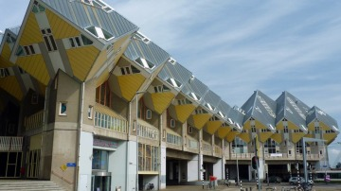
Casa Cubo En Rotterdam,
en 1984, se comenzó la construcción de esta serie de casas unidas de manera surrealista que, aunque no lo creáis, están habitadas. Son 32 en total, organizadas por tres pisos diferenciados, a cada cual más sorprendente.

Slide 36
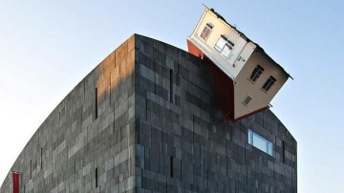
House Attack
Lo que tenéis ante vosotros podría ser un edificio más o menos corriente de Viena si no fuera porque el tejado está sufriendo el ataque de una
casa, como así ha pasado
a ser conocido el edificio.
Su arquitecto es
Erwin Wurm.

Slide 37
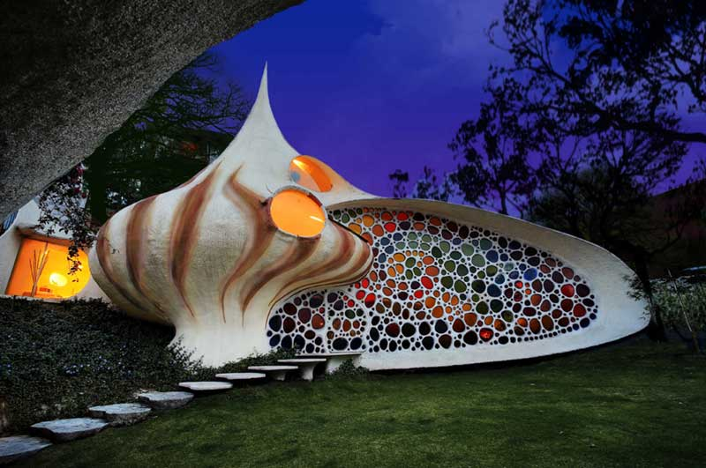
Casas inspiradas en el mundo marino hay muchas, pero ésta del arquitecto mexicano Javier Senosiain es realmente bonita. Bautizada con el nombre de 'Nautilus', lo cierto es que dentro de ella nos sentimos como el capitán Nemo, el famoso personaje de Julio Verne. Como si se tratara de una caracola, la planta de esta casa psicodélica es una espiral logarítmica. La escalinata y los vitrales son impresionantes.

Slide 38
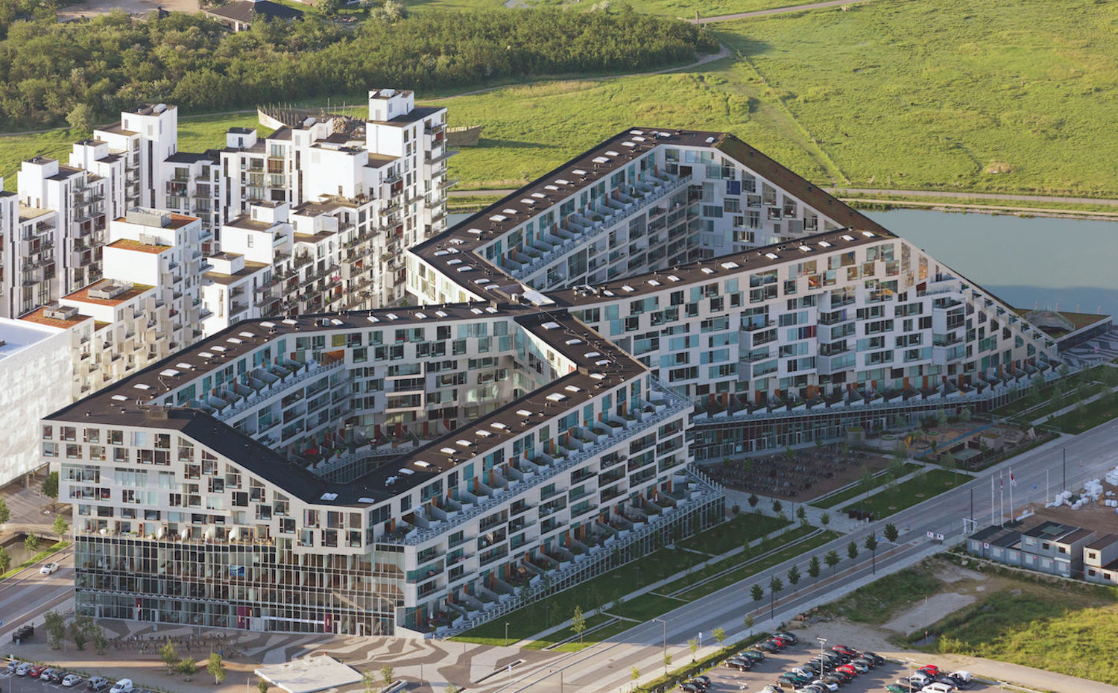
House, de Bjarke Ingels Group (BIG) en Copenhagen (Dinamarca)

Slide 39
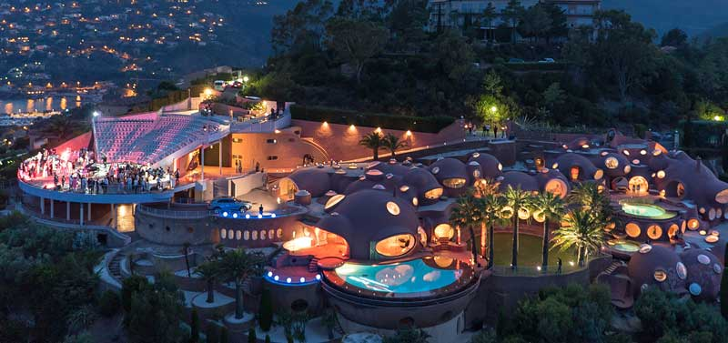
Una casa hecha de burbujas, otra que se derrite, una mansión deslizante... Modelos de casas extrañas que te encantarán
Una de las construcciones más emblemáticas es el Palacio de las Burbujas, la residencia de verano de Pierre Cardin a las afueras de Cannes. Se trata de un complejo de 1.200 metros cuadrados que supone un verdadero homenaje a la curva realizado por el arquitecto Antti Lovag. Tiene un anfiteatro, 10 habitaciones, jardines, piscinas, cascadas... Es punto de reunión habitual de personalidades de la moda
y la industria del cine.

Slide 40
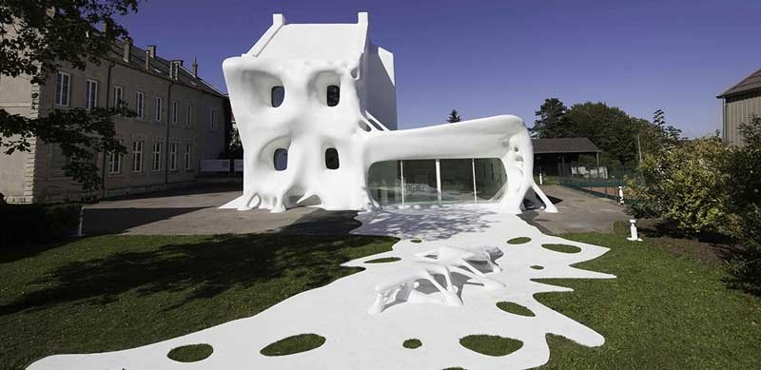
Al contemplar el trabajo de los artistas franceses Christophe Berdaguer y Marie Péjus, unos piensan en aquellas golosinas de la infancia llamadas nubes, pero otros piensan en fantasmas. Lo que nadie puede negar es que esta vieja casa, que antes fue funeraria, escuela y prisión, ha ganado atractivo al revestirse de poliestireno y pintura blanca. El centro de arte Guest House no pasa desapercibido.

Slide 41
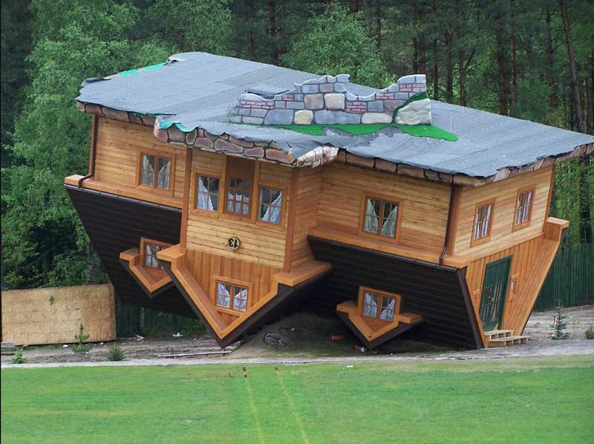
Seguro que has visto un montón de casas al revés por Internet. Es el clásico entre los clásicos. Darle la vuelta a la construcción tradicional es un recurso, que por estar manido no deja de tener su efecto positivo en la gente, más todavía cuando se tiene la oportunidad de adentrarse en una de ellas. La que viene a continuación es una de las más queridas por los turistas. También es de madera, está en la ciudad polaca de Szymbark y fue diseñada por Daniel Czapiewsk.

Slide 42
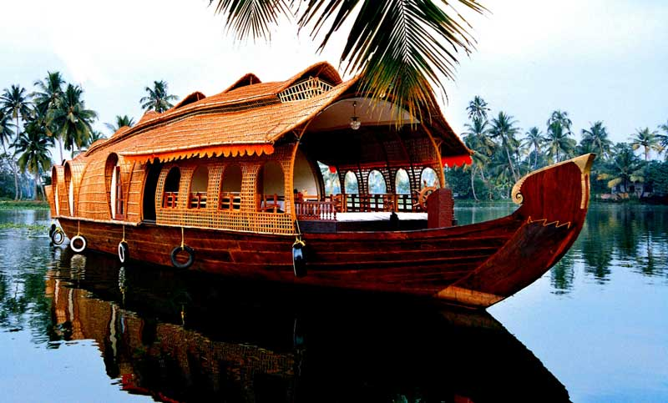
Las casas flotantes tienen un encanto especial. Existen muchas
ciudades, desde Ámsterdam hasta Nueva York, donde el agua va
comiéndole terreno al suelo y se ha terminado por desarrollar una arquitectura que permita integrar ambas superficies. Pero, ¿y si la casa, además de estar sobre el agua, se pudiera mover? En Kerala, al suroeste de India, las antiguas casas-barco que se usaban para transportar mercancías se han adaptado al turismo. Un crucero mágico y espectacular.

Slide 43
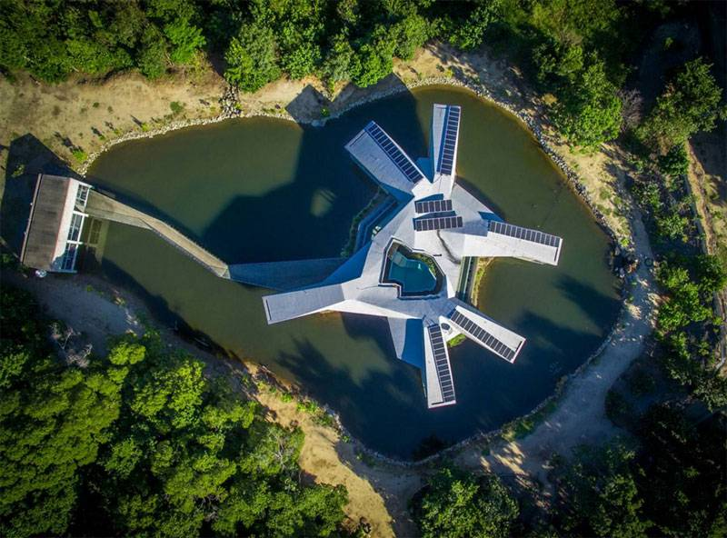
Alkira Resort, una casa también llamada Millennium Falcon House, no es fácil de olvidar. Con una apariencia similar a un ovni, parece flotar en un lago inmerso en un enorme bosque australiano. Su ubicación es realmente particular, dado que está en una zona donde convergen dos lugares que son Patrimonio de la Humanidad: la gran barrera de coral y los trópicos húmedos de Queensland. El gran logro de Charles Wright Architects consistió en aunar un perfil de vanguardia con la búsqueda de la sostenibilidad.

Slide 44
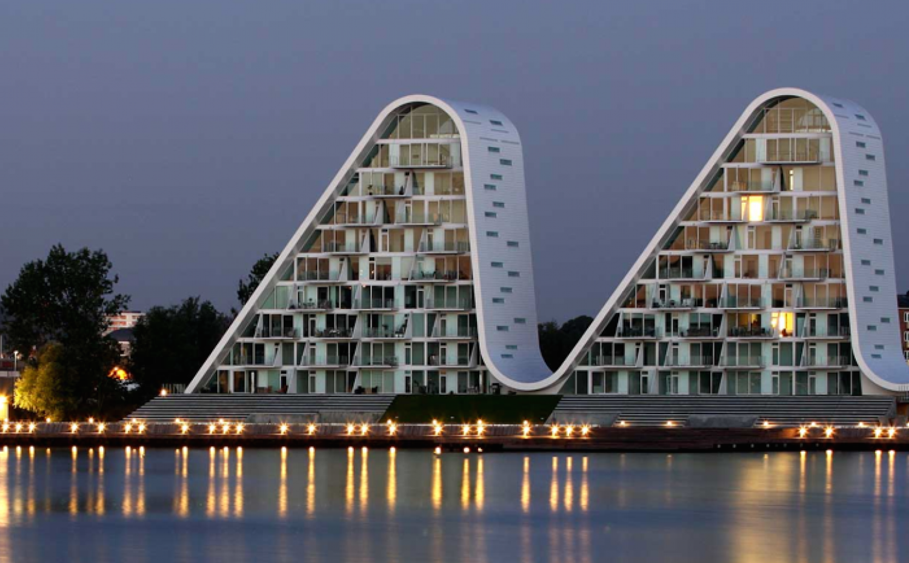
The Wave, de Henning Larsen Architects,
en Vejle (Dinamarca)

Slide 45
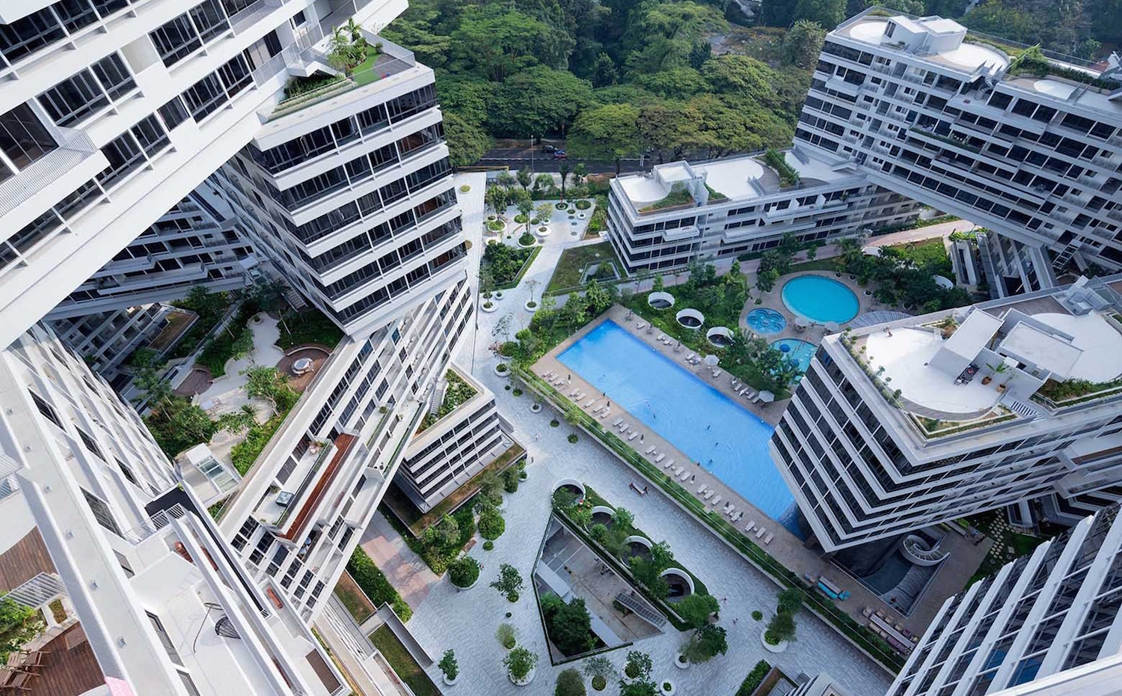
The Interlace, de OMA y Ole Scheeren en Singapur

Slide 46


Hoy es martes, 26 de noviembre de 2019
Ahora mismo son las 09:28 horas.
UN FUERTE
ABRAZO,
QUE TENGAS
UN BUEN DIA

Slide 47







¿Te ha gustado?
Puedes ver más entrando
Aquí
Además puedes recibir powerpoints en tu correo electrónico suscribiéndote aquí:

